Slide 1
САЕ «Квадратура трансформации педагогического образования – 4Т»
Текущее выполнение ключевых показателей
эффективности (KPI) и финансирование
в рамках реализации проектов ППК
Руководитель САЕ,
директор Института психологии и образования
профессор А.М.Калимуллин
27.09.2017

Slide 2
Статьи 2017
 |  | 2017
 |  | Кол-во публи-каций | WoS | IF | Scopus | SNIP | Scopus без дублирования в WoS | SNIP
 | НОЦ 'Педагогических исследований'' | 2 | 2 | 6,073 | 2 | 4,65
 | НИЛ 'Робототехническое Инженерное образование'
 | Прочие статьи САЕ | 91 | 68 | 16,59 | 48 | 25,89 | 23 | 4,802
 | ИТОГО: | 93 | 70 | 22,663 | 50 | 30,534 | 23 | 4,802

Slide 3
Выполнение основных плановых показателей
Публикации
Статьи в БД Скопус Education | Статьи в БД Скопус Social Science | Статьи в БД WoS | ВСЕГО
28/16 верифицировано/в работе | 22/23 верифицировано/в работе | 43/57 верифицировано/в работе | 93/96 верифицировано/в работе =189
Привлеченные средства
Институт психологии и образования | Приволжский центр профессиональной переподготовки и повышения квалификации работников образования
104,6 млн.руб., в том числе гранты 12,6 млн.руб. | 51,2 млн.руб.

Slide 4
Приказ от 05.04.2017 № 01-03/374 «О публикационной политике…»
Институты, реализующие программы по направлению 44.00.00 «Педагогическое образование»: Приведенный контингент студентов/ Количество преподавателей |  | Статьи Scopus*
Институт математики и механики | 234,4/23 | 17
Институт международных отношений, истории и востоковедения | 277,3/27 | 20
Институт управления, экономики и финансов | 73,5/7 | 5
Институт физики | 112/11 | 8
Институт фундаментальной медицины и биологии | 163,7/16 | 12
Институт филологии и межкультурной коммуникации | 1307,9/130 | 98
Юридический факультет | 229/22 | 16
Институт химии | 83/8 | 6
Институт психологии и образования | 1043,3/104 | 82
Елабужский институт | 1820/182 | 136
 |  | 400

Slide 5
Наиболее существенные результаты САЕ «Учитель 21 века» в 2017 году
1. Участие в разработке и реализации 3 международных грантов 2017
2. Проведение 24 международных исследований совместно с зарубежными вузами
3. Рост числа участников на конференции IFTE-2017 (38 зарубежных университетов)
4. Представление результатов исследований ученых КФУ на самых авторитетных международных конференциях по образованию (ICSEI, Торонто, январь 2017; AERA, Сан-Антонио, апрель 2017; ISER, Копенгаген, август 2017 и др.)
5. Подача заявок на симпозиумы конференций AERA, BERA, ICSEI на 2018 год по проблемам исследований в рамках САЕ
6. Получение права проведения в 2018 году конференции ISAAT – ведущей международной ассоциации по подготовке учителей
7. Создание системы партнерских отношений с программой «Глобальные университеты»
8. Разработка системы online-курсов по профессиональной переподготовке учителей на базе iTunes
9. Завершение переформатирования журнала «Образование и саморазвитие» в соответствии с международными требованиями (подача заявки – ноябрь 2017 года)

Slide 6
Публикации КФУ и Университета Хельсинки в области Education
 | 2012-2016 гг |  | Весь период (1960-2016 гг.)
 | КФУ | Университет Хельсинки | КФУ | Университет Хельсинки
Число публикаций | 381 | 704 | 388 | 1287
Число цитирований | 502 | 1488 | 504 | 11519
Индекс Хирша | 10 | 14 | 10 | 43

Slide 7
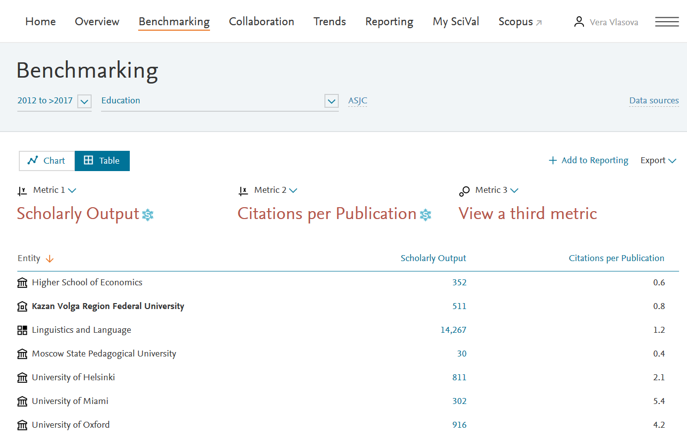
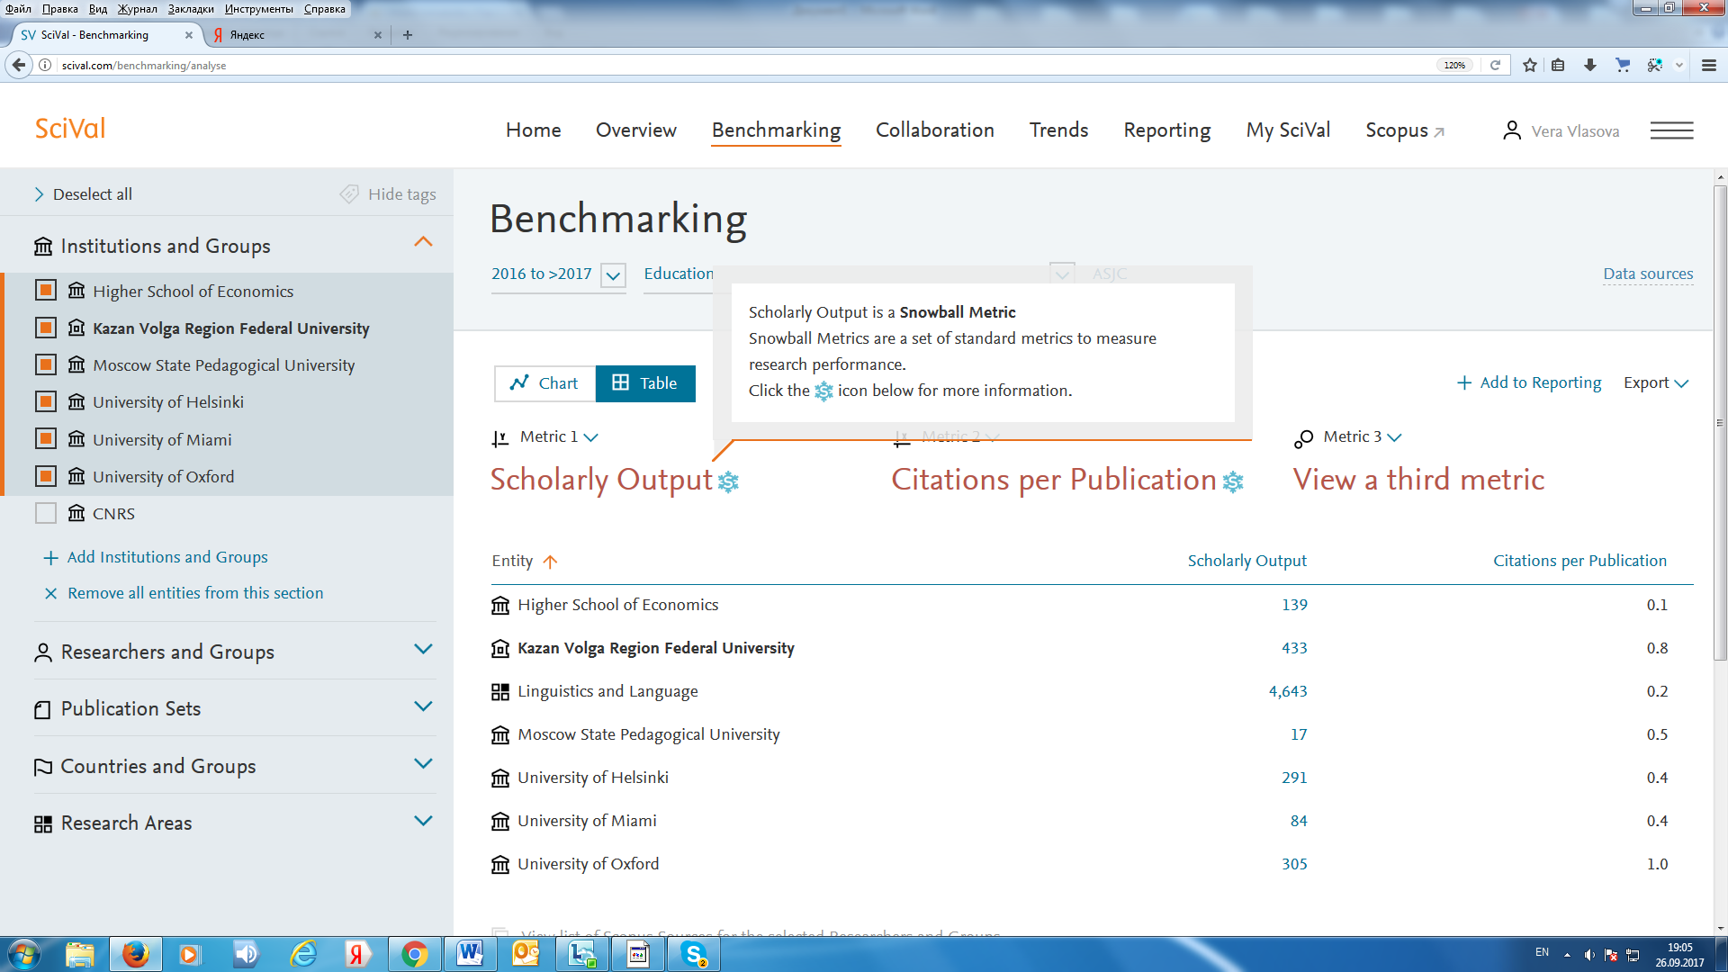
Динамика цитирования

Slide 8
Международные гранты 2017 года
Проект | Головной вуз-координатор
ERASMUS+. Генеральное название проекта: «Наращивание потенциала высшего образования (Capacity Building in Higher Education)» | Новый Университет Лиссабона
ERASMUS+. Генеральное название проекта: «Интернационализация наук об образовании в подготовке учителей» | Технический университет Дрездена
ERA.Net RUS-Plus 2017. Генеральное название проекта: «Роль ценностей в создании инклюзивных и разноязычных образовательных сред в России, Германии и Финляндии» (The role of values in creating inclusive and diversity-oriented educational environments in Russia, Germany and Finland) | Исследовательский институт Диалог цивилизаций (Германия) Технический университет Берлина (Германия) Нексус институт (Германия) Университет Турку (Финляндия)

Slide 9
Международные исследования 2017 года
Проект | Университеты-партнёры
Трансформирующийся обучающийся. International Developments in Research on Extended Education (Дополнительное образование детей в России и в Европе) | Гиссенский университет, Германия; Марбургский университет, Германия; Университет Сонгюнгван, Сеул, Южная Корея; Элизабеттаун Колледж, Пенсильвания, США
Трансформирующийся обучающийся. Интеграция детей мусульман-мигрантов в местное общество | Университет штата Майями, США; Технический университет Дрездена, Германия
Трансформирующийся обучающийся. Взаимосвязь и взаимовлияние успешности обучения школьников и уровня профессиональной компетентности учителя | Университет Эль Пасо Техаса, США
Трансформирующийся обучающийся. The Early Childhood Education Environment (Исследование образовательной среды раннего детства) | Гётеборгский университет, Швеция Университет Ювяскюля, Финляндия
Трансформирующийся обучающийся. Subjective well-being of students in a changing multicultural environment (Субъективное благополучие учащейся молодежи в изменяющейся мультикультурной среде.) | Институт психологии Польской академии наук (Варшава)
Трансформирующийся обучающийся. School Class as a small-sized Social Group: Strategies, Support, Management, Climate (Школьный класс как малая социальная группа: стратегии, поддержка, менеджмент, климат) | Институт INVALSI (Национальный институт оценки системы образования), (Италия, Рим)

Slide 10
Международные исследования 2017 года
Проект | Университеты-партнёры
Трансформация образования. WERA_IRN Research “Learning to Teach: Building Global Research Capacity for Evidence-Based Decision Making" (Обучение обучению: Создание глобального исследовательского потенциала для научно обоснованного принятия решений) | Университет Оксфорда, Великобритания ( Бат Спа Университет, Великобритания; Университет штата Аризона Хакибуцизм Колледж образования, технологии и искусств, Израиль
Трансформация образования. Challenges of Ethno-cultural Education Этнокультурное образование) | Университет Глазго, Шотландия
Трансформация образования. Disability studies – within the scope of international theoretical and empirical experiences (Исследования инвалидности – мировой теоретический и эмпирический опыт). | Университет им. М.Гжегожевской, Варшава, Польша
Трансформация образования. The role of values in creating inclusive and diversity-oriented educational environments in Russia, Germany and Finland (Роль ценностей в создании инклюзивных и разноязычных образовательных сред в России, Германии и Финляндии) | Исследовательский институт Диалог цивилизаций (Германия), Технический университет Берлина (Германия), Нексус институт (Германия), Университет Турку (Финляндия)
Трансформация образования. Психолого-педагогическое сопровождение детей мигрантов-мусульман | Университет штата Майями, США
Трансформация образования. Современные технологии обучения в высшей школе | Университет Любляны, Словения;

Slide 11
Международные исследования 2017 года
Проект | Университеты-партнёры
Трансформирующийся педагог. Survey on professional standards and teacher professional development (Исследование профессиональных стандартов и профессионального развития учителей) | Университет Минхо, Португалия; Университет Глазго, Шотландия
Трансформирующийся педагог. Исследование социально-профессиональных ценностей учителя в постсоветском пространстве | Армянский государственный педагогический университет; Даугавпилсский университет, Латвия; Брестский государственный университет, Белоруссия; Славянский университет Молдовы; Молдавия;
Трансформирующийся педагог. Исследование социально-профессиональных ценностей учителя в странах бывшего социалистического лагеря | Университет Любляны, Словения; Университет Приморска, Словения; Познаньский университет им. А.Мицкевича, Польша;
Трансформирующийся педагог. Etnocultural Bridge («Этнокультурный мост») | Казахстанский университет имени аль-Фараби
Трансформирующийся педагог. International Research on Novice Teachers’ Adaptation (Международное исследование проблем адаптацией молодых учителей ) | Назарбаев Университет, Астана, Казахстан

Slide 12
Международные исследования 2017 года
Проект | Университеты-партнёры
Трансформация педагогического образования. New Model of Teacher Education in Europe and Russia; Continuity and Change in University Involvements | Университет Дублина, Ирландия; Гиссенский Университет, Германия; Марбургский университет, Германия
Трансформация педагогического образования. Новый учитель для новой школы: эффективные модели взаимодействия в поликультурой образовательной среде | Технический университет Дрездена, Сеульский национальный университет Калифорнийский государственный университет Монтерей-Бэй, США
Трансформация педагогического образования. Непрерывное педагогическое образование в России и в Европе | Гиссенский университет, Германия; Марбургский университет, Германия
Трансформация педагогического образования. Эволюция и современное состояние педагогического образования в контексте советской модели подготовки учителей (Россия-Китай-Куба) | Пекинский педагогический университет Гаванский университет информационных наук
Трансформация педагогического образования. Качество педагогического образования | Софийский университет, Болгария
Трансформация педагогического образования. Трансформация подготовки учителей в странах Восточной Европы (1990-2016 гг.) | Софийский университет, Болгария; Университет Любляны, Словения; Даугавпилский университет, Латвия; Университет Гиссена, Германия
Трансформация педагогического образования. Teachers’ Beliefs about the Developmental Needs of Students – Представления педагогов о базовых психологических потребностях ребенка в процессе образования | Университет Рочестера

Slide 13
Расходы по ППК за 2017 год
на 27.09.2017
7 084,75 т.р.

Slide 14
Плановые показатели
Проекты | Статьи в БД Скопус Education | Статьи в БД Скопус Social Science | Статьи в БД WoS | Образовате-льные программы | Приглашенные ученые, чел. | Стажировки | Командировки на конференции | Софинансирова-ние, млн.руб. | Финансирова-ние, млн.руб.
Центр поддержки публикационной активности в области Education | 45 |  |  |  |  |  |  | 2 000 000 (в/б) | 4 575 000
Публикации в области Social Science |  | 360 |  |  |  |  |  |  | 14 100 000
Продвижение журнала в реферативную базу Scopus |  |  |  |  |  |  |  |  | 2 505 000
Международные конференции и стажировки |  | в т.ч. 18 | 30 |  |  | 3 | 12 | 500 000 (в/б)+ 850 000 (б.РТ) | 4 687 469
НОЦ педагогических исследований «Педагогическое образование в России и за рубежом)» |  | в т.ч. 9 |  | 5 | 4 |  |  | 10 453 729 (грант)+ 400 000 (в\б ИПО) | 4 963 599
НОЦ Миграционной педагогики «Мультикультурная подготовка учителя» |  | в т.ч. 8 |  | 4 | 2 |  |  | 1 345 000 (грант) | 1 221 000
НИЛ «Этнокультурный мост» (Etnocultural Bridge) |  | 2 | 1 |  |  |  |  |  | 2 500 000
Подготовка и реализация образовательных программ по подготовке учителей на платформе Itunes University |  |  |  | 20 |  |  |  |  | 3 000 000
Заработная плата научного руководителя САЕ |  | в т.ч. 1 |  |  |  |  |  |  | 1 080 000
Итого | 45 | 362 | 31 | 29 | 6 | 3 | 12 | 15 548 729 | 38 632 068

